Slide 1
Администрация Волошинского сельского поселения
~ БЮДЖЕТ ДЛЯ ГРАЖДАН ~
БЮДЖЕТ
Волошинского сельского поселения Миллеровского района
на 2021 год и на плановый период
2022 и 2023 годов
(материалы подготовлены с учетом приказа Минфина России от 22.09.2015 № 145н
«Об утверждении методических рекомендаций по представлению бюджетов субъектов Российской Федерации и местных бюджетов и отчетов об их исполнении в доступной для граждан форме»)

Slide 2
Администрация Волошинского сельского поселения
Указ Президента Российской Федерации от 07.05.2018 г. №204 «О национальных целях и стратегических задачах развития Российской Федерации на период до 2024 года»
Основные направления бюджетной и налоговой политики Волошинского сельского поселения
на 2021-2023 годы
(Постановление АВСП от 27.10.2020 № 74)
Основа формирования проекта бюджета Волошинского сельского поселения Миллеровского района на 2021 год и
на плановый период 2022 и 2023 годов
Муниципальные программы Волошинского сельского поселения
Проект областного закона «Об областном бюджете на 2021 год и на плановый период 2022 и 2023 годов»

Slide 3
Администрация Волошинского сельского поселения
Особенности составления проекта
бюджета Волошинского сельского поселения Миллеровского района
на 2021 год и на плановый период 2022 и 2023 годов
Доходы бюджета сформированы с учетом изменений, внесенных в бюджетное и налоговое законодательство
Сохранение социальной направленности бюджета Волошинского сельского поселения Миллеровского района
Расходы сформированы на основе принятых муниципальных программ Волошинского сельского поселения
Обеспечение реализации Указа Президента Российской Федерации от 07.05.2018 №204 «О национальных целях и стратегических задачах развития Российской Федерации на период до 2024 года»
Параметры бюджета сформированы в соответствии с Планом мероприятий по росту доходного потенциала Волошинского сельского поселения, Плана мероприятий по оптимизации расходов Волошинского сельского поселения и сокращению муниципального долга Волошинского сельского поселения до 2021 года
Соблюдение условий в соответствии с заключенными соглашениями по предоставлению из районного бюджета дотаций на выравнивание бюджетной обеспеченности и бюджетных кредитов

Slide 4
Основные направления бюджетной и налоговой политики Волошинского сельского поселения на 2020-2022 годы
Администрация Волошинского сельского поселения
Утверждены постановлением Администрации Волошинского сельского поселения
от 27.10.2020 №74
Стратегия социально-экономического развития Волошинского сельского поселения на период до 2030 года
Сбалансированность консолидированного бюджета
Устойчивость бюджетной системы
Приоритетные цели
Ключевые задачи
Создание условий для проведения эффективной бюджетной политики
Повышение качества организации бюджетного процесса на муниципальном уровне

Slide 5
Основные приоритеты Волошинского сельского поселения
Администрация Волошинского сельского поселения
Обеспечение социального благополучия населения
Пути реализации бюджетной политики
Повышение налоговых и неналоговых поступлений в бюджет
Формирование расходов с учетом их оптимизации и повышения эффективности
Проведение взвешенной долговой политики

Slide 6
Администрация Волошинского сельского поселения
Меры, принимаемые для обеспечения сбалансированности бюджета Волошинского сельского поселения Миллеровского района
План мероприятий по росту доходного потенциала бюджета Волошинского сельского поселения Миллеровского района до 2024 года, утвержденный распоряжением Администрации Волошинского сельского поселения от 05.06.2019 № 20
План мероприятий по оптимизации расходов бюджета Волошинского сельского поселения Миллеровского района и сокращению муниципального долга Волошинского сельского поселения до 2020 года, утвержденный распоряжением Администрации Миллеровского района от 05.06.2019 № 20

Slide 7
Основные характеристики проекта бюджета Волошинского сельского поселения Миллеровского района на 2021-2023 годы
Администрация Волошинского сельского поселения
Тыс. рублей
Показатель | Проект бюджета
 | 2021 год | 2022 год | 2023 год
Доходы, всего | 15 757,6 | 13 320,7 | 12 346,5
из них:
Налоговые и неналоговые доходы | 6 273,3 | 6 472,7 | 6 588,1
Безвозмездные поступления | 9 484,3 | 6 848,0 | 5 758,4
дотация | 7 490,0 | 4 858,6 | 3 765,5
субвенции | 240,4 | 242,8 | 251,8
иные межбюджетные трансферты | 1 753,9 | 1 746,6 | 1 741,1
II. Расходы, всего | 16 288,8 | 13 857,4 | 12 945,4
III. Дефицит, Профицит | -531,2 | -536,7 | -598,9

Slide 8
Основные параметры бюджета Волошинского сельского поселения Миллеровского района на 2021 год
Администрация Волошинского сельского поселения
Доходы бюджета
15 757,6
Расходы бюджета
16 288,8
тыс. рублей
Налог на доходы физических лиц 1 328,4
Безвозмездные поступления
9 484,3
Государственная пошлина
20,5
Доходы, получаемые в виде арендной платы за земельные участки 48,4
Земельный налог 3 142,4
Единый сельскохозяйственный налог 1 504,8
Налог на имущество физических лиц 185,9
Иные доходы 42,9
Социальная политика
310,2
Образование
19,5
Национальная оборона 240,2
Жилищно-коммунальное хозяйство
2922,0
Общегосударственные вопросы
5 851,7
Иные расходы
84,6
Культура и кинематография 6 860,6

Slide 9
Динамика доходов бюджета Волошинского сельского поселения Миллеровского района, (общий объем доходов бюджета на 2021 год будет увеличен, после принятия областного закона об областном бюджете на 2021-2023 года во 2-м чтении)
Администрация Волошинского сельского поселения
тыс. рублей
16 784,4
15 757,6

Slide 10
Собственные доходы бюджета Волошинского сельского поселения Миллеровского района
Администрация Волошинского сельского поселения
тыс. рублей

Slide 11
Администрация Волошинского сельского поселения
СТРУКТУРА НАЛОГОВЫХ И НЕНАЛОГОВЫХ ДОХОДОВ
БЮДЖЕТА Волошинского сельского поселения Миллеровского района
В 2021 ГОДУ
Всего 6 273,3 тыс. рублей
Налог на доходы физических лиц – 1 328,4
Доходы получаемые в виде арендной платы – 48,4
Земельный налог – 3 142,4
Налог на имущество физических лиц – 185,9
Иные собственные доходы – 42,9
Единый сельскохозяйственный налог – 1 504,8
Государственная пошлина– 20,5

Slide 12
Динамика поступлений налога на доходы физических лиц в бюджет Волошинского сельского поселения Миллеровского района
Администрация Волошинского сельского поселения
тыс. рублей

Slide 13
Безвозмездные поступления из областного бюджета
Администрация Волошинского сельского поселения
тыс. рублей
Наименование | 2020 год | 2021 год (проект) | 2022 год (проект) | 2023 год (проект)
ВСЕГО | 10 226,5 | 9 484,3 | 6 848,0 | 5 758,4
в том числе:
Дотации | 7 904,9 | 7 490,0 | 4 858,6 | 3 765,5
Субвенции бюджетам бюджетной системы Российской Федерации | 231,3 | 240,4 | 242,8 | 251,8
Иные межбюджетные трансферты | 2 118,7 | 1753,9 | 1 746,6 | 1 741,1
Возврат остатков субсидий, субвенций и иных межбюджетных трансфертов, имеющих целевое назначение, прошлых лет | -28,4 | 0,0 | 0,0 | 0,0

Slide 14
Администрация Волошинского сельского поселения
Основные приоритеты и подходы к формированию расходов
бюджета Волошинского сельского поселения Миллеровского района
на 2021-2023 годы
Увеличение расходов на заработную плату низкооплачиваемых работников в связи с доведением минимального размера оплаты труда до величины прожиточного минимума трудоспособного населения в 2021 году до 12392 рублей
Принятие мер по недопущению снижения достигнутых ранее показателей уровня оплаты труда категорий работников социальной сферы, определенных в указах Президента Российской Федерации 2012 года, а также сохранению уровня, установленного в этих указах

Slide 15
Динамика расходов бюджета Волошинского сельского поселения Миллеровского района
Администрация Волошинского сельского поселения
тыс. рублей

Slide 16
Расходы бюджета Волошинского сельского поселения Миллеровского района в 2021 году 16 288,8тыс. рублей
Администрация Волошинского сельского поселения
тыс. рублей

Slide 17
Расходы бюджета Волошинского сельского поселения Миллеровского района на социальную сферу в 2021 году – 7 190,3(* после принятия областного бюджета на 2021 -2023 годы, расходы на социальную сферу в 2021 году будут уточнены)
Администрация Волошинского сельского поселения
Пенсионное обеспечение
(4,0%)
Культура, кинематография
95,4%)
Социальное обеспечение села
(0,3%)
Образование
(0,3%)

Slide 18
Структура расходов по разделу «Культура, кинематография» на 2021 год
Администрация Волошинского сельского поселения

Slide 19
Администрация Волошинского сельского поселения
На обеспечение жильем
жителей Волошинского сельского поселения
в 2021 - 2023 годах
20,0,0 тыс. рублей на 2021 -2023 г,
в том числе :
2021 год – 20,0 тыс.рублей;
2022 год – 0,0 тыс. рублей;
2023 год – 0,0 тыс.рублей
Обеспечение жильем граждан,
проживающих и работающих в сельской местности

Slide 20
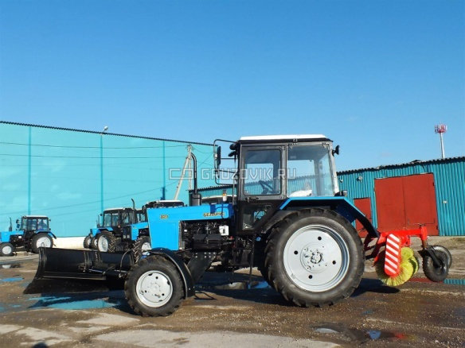
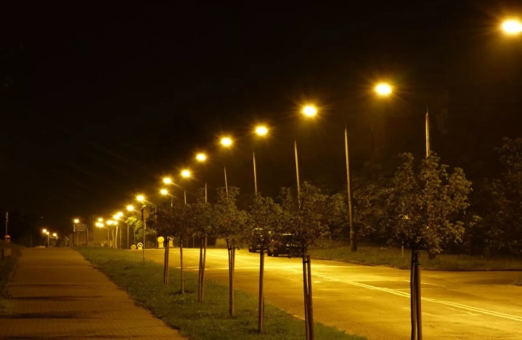
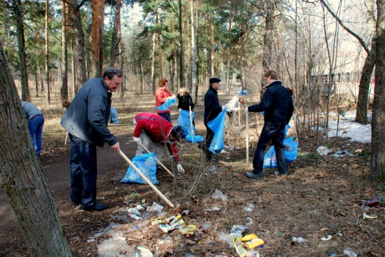
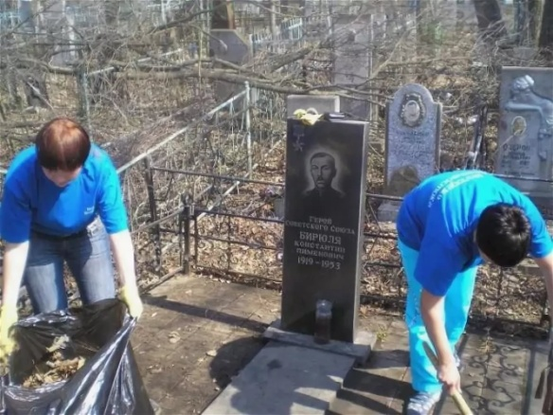
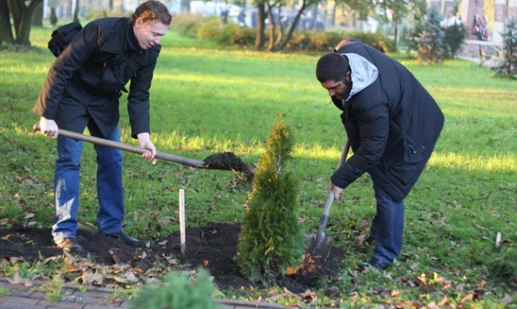
Администрация Волошинского сельского поселения
Расходы по разделу
«Жилищно-коммунальное хозяйство»
в 2021 году 2 922,0 тыс. рублей
млн. рублей
Расходы на коммунальное хозяйство 1 821,3 тыс.руб.
Расходы на уличное освещение (лимит электроэнергии, ремонт и содержание сетей уличного освещения) - 646,2 тыс.руб.
Прочие мероприятия по благоустройству-322,4 тыс.руб.
Расходы на озеленение
– 30,0 тыс.руб.
Организация и содержание мест захоронения -70,0 тыс.руб.

Slide 21
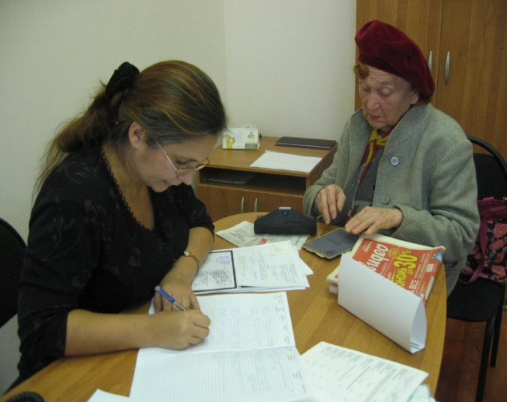
Администрация Волошинского сельского поселения
Структура межбюджетных трансфертов из областного бюджета и бюджета Миллеровского района на 2021 год
Межбюджетные трансферты
9 484,3тыс. рублей
(3 направления)
1 дотация
1 иные МБТ
Дотации
(79,0%)
7 490,0
тыс. рублей
2 субвенции
Иные межбюджетные трансферты
(18,5%)
1 753,9
тыс. рублей
Субвенции
(2,5%)
240,4
тыс. рублей

Slide 22
Расходы бюджета Волошинского сельского поселения Миллеровского района, формируемые в рамках муниципальных программ Волошинского сельского поселения, и непрограмные расходы
Администрация Волошинского сельского поселения
тыс. рублей
 | 2021 год | 2022 год | 2023 год
«Управление муниципальными финансами и создание условий для эффективного управления финансами Волошинского сельского поселения» | 5 374,3 | 5 275,8 | 5 301,3
«Обеспечение пожарной безопасности и безопасности людей на водных объектах» | 53,6 | 53,6 | 53,6
«Формирование современной городской среды на территории муниципального образования «Волошинское сельское поселение» | 0,0 | 0,0 | 0,0
«Обеспечение качественными жилищно-коммунальными услугами населения Волошинского сельского поселения» | 2 989,6 | 2 879,9 | 2 896,8
«Информационное общество» | 50,0 | 50,0 | 50,0
«Обеспечение общественного порядка и профилактика правонарушений» | 9,7 | 9,7 | 9,7
«Развитие культуры» | 6 860,6 | 4 674,2 | 4 459,8
«Социальная поддержка граждан» | 290,2 | 290,2 | 290,2
«Обеспечение доступным и комфортным жильем населения» | 20,0 | 0,0 | 0,0
Всего по Программам | 15 648,0 | 13 233,4 | 12 061,4
Непрограммные расходы | 640,8 | 624,0 | 884,0

Slide 23
Структура расходов по муниципальным программам Волошинского сельского поселения в 2021году
Администрация Волошинского сельского поселения

